Slide 1
Знакомство с буквой Д,д
Подготовила: Ульянова С.В.
учитель начальных классов
МБОУ «СОШ № 1 г.Анадыря»

Slide 2
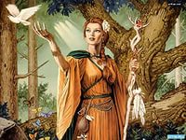
Волшебник – это сказочная личность.
И сказочно он скромен, господа.
В нём сказочно отсутствует двуличность.
И выгод он не ищет никогда!

Slide 3
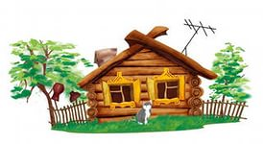
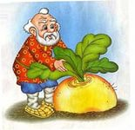
Хозяйка леса привела нас в свой…
У дома сидит…

Slide 4

Вот какой забавный случай!
Поселилась в ванной туча.
Дождик льется с потолка
Мне на спину и бока.
До чего ж приятно это!
Дождик теплый, подогретый.
На полу не видно луж,
Все ребята любят…

Slide 5
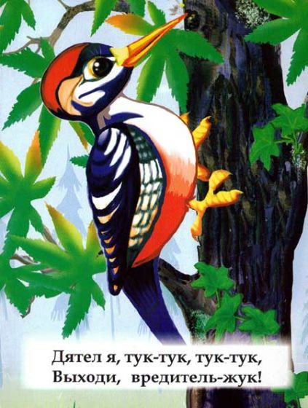
Кто в беретке ярко-красной,
В чёрной курточке атласной?
На меня он не глядит,
Всё стучит, стучит, стучит.

Slide 6


Slide 7
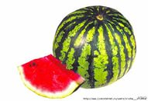

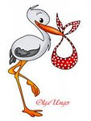
Даша

Slide 8


Slide 9
ДА
ДИ
ДУ
ДЫ
ДО

Slide 10

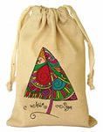
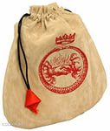

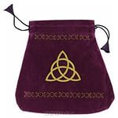
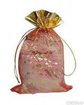
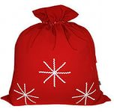

Slide 11
Укажите букву, которая обозначает гласный звук
д
а
л
а

Slide 12
Укажите букву, которая обозначает звонкий согласный звук
к
с
д
д

Slide 13
Прочитайте слово. Объясните его значение. Укажите, какая схема соответствует этому слову
р
Долг

Slide 14
Указать местоимение
но
он
на
о

Slide 15
Найдите слово, которое правильно разделено на слоги
дым-ок
дымо-к
п
ды-мок

Slide 16
Найдите слово, в котором есть только твердые согласные
змея
лимон
горка
о

Slide 17
Найдите лишнее слово и обоснуйте свой ответ
Дима
ягода
к
дом

Slide 18
д
р
о
а
п
о
к
п
о
д
а
р
о
к

Slide 19
От бобра бобра не ищут.
У знаний нет сна.

Slide 20
МОЛОДЦЫ!

